Slide 1
Реалізація концепції НУШ в Лисівській ЗОШ І – ІІІ ступенів. Вмотивований учитель.

Slide 2
Вмотивований вчитель
! Українська школа буде успішною, якщо до неї прийде успішний учитель.
! Суттєвих змін зазнає процес і зміст підготовки вчителя.
! Велика увага буде приділятися матеріальному стимулюванню учителів.

Slide 3
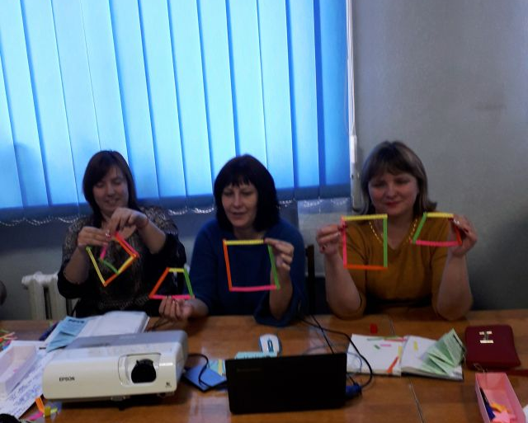
Змін зазнає процес і зміст підготовки вчителя
Збільшиться кількість моделей підготовки вчителя. Наші вчителі не тільки проходять курси при ОІППО, а і є активними учасниками районних, обласних семінарів, тренінгів, вебінарів, онлайн-курсів.
Педагоги школи успішно пройшли і отримали сертифікати курсів «Вчимося жити разом», «Недискримінаційний підхід у навчанні», «Європейський механізм захисту прав людини», «Онлайн-курс для вчителів початкової школи».

Slide 4
На допомогу вчителеві створено освітні портали із методичними та дидактичними матеріалами, українськими енциклопедіями, мультимедійними підручниками та інтерактивними онлайн-ресурсами. Вчителі школи постійно використовують в своїй роботі ці ресурси. Майже всі є учасниками професійних груп у соціальних мережах Фейсбук та ін. .

Slide 5
Академічна свобода вчителя
Насамперед, творчому та відповідальному вчителю, який постійно працює над собою, надано академічну свободу».
Учителі Лисівської ЗОШ сьогодні працюють за власноруч обраними підручниками, програмами. Самі визначають методи, способи й засоби навчання.

Slide 6
Формування ключових компетентностей
Сучасна освіта орієнтується на дитину і на те, щоб кристалізувати компетенції та створювати умови для розвитку особисті. Тому компетентісний підхід у навчанні став стержнем професійного зростання наших вчителів. Минулого навчального року Бабіченко О.М., Єфіменко Л.І., Мачихіна Н.А., Старостенко А.Є., Галич М.В. ,Ємець О.М. ділилися своїм досвідом з колегами району.

Slide 7
Матеріальне стимулювання
Велика увага приділяється матеріальному стимулюванню. У школі передбачено преміювання вчителів, учні яких стали переможцями конкурсів і олімпіад.

Slide 8
Дякую за увагу!

